Slide 1
1.2 命题公式

Slide 2
复习与引言
若用p，q…r等表示真值确定的简单命题，则称p，q…r为
命题常项，命题常项的真值是确定不变的，不是为1，就是为0。
若用p，q…r泛指简单的陈述句，则称p，q…r为命题变项，此时p，q…r是变量，它们的取值为1或0。

Slide 3
复习与引言
用5种联结词和多个命题常项可组成复杂的复合命题，若在复合命题中，p，q，r等不仅可以代表命题常项，还可以代表命题变项，这样组成的复合型体形式称为命题公式。
抽象地说，命题公式是由命题常项，命题变项，连接词，括号等组成的符号串。但并非由任意的这些符号组成的符号串都是命题公式。

Slide 4
1.2.1 合式公式
定义1.7
(1)单个命题常项或变项p，q，r，…，0，1是合式公式；
(2)如果A是合式公式，则(¬A)也是合式公式；
(3)如果A，B是合式公式，则(A∧B)，(A∨B)，(A→B)，(A ↔ B)也是合式公式；
(4)只有有限次地应用(1)-(3)组成的符号串才是合式公式。
将合式公式称为命题公式，简称公式。
为方便起见，规定（¬A），(A∧B) 等的外层括号可以省去，其中A，B代表任意的命题公式。

Slide 5
定义另外表述
命题演算的合式公式规定为：
1) 每一个命题变元是命题公式。
2) 如果A是命题公式，则¬ A是命题公式。
3) 若A和B都是命题公式，则（A ∧ B)，（A ∨ B），（A → B），（A ↔ B）都是命题公式。
4)一个由命题变元、联结词和括号所组成的行是命题公式，当且仅当它们可以利用上面的步骤产生出来。

Slide 6
定义应用
根据定义，¬(p∧q)， p→(q→r)，(p∨q)↔r 是命题公式；
pq→r，p¬q，((¬p→r)→(r→p))) 不是命题公式。
一个含有命题变元的命题公式的真值是不确定的。只有对它的每个命题变元用指定的命题常项代替后，命题公式才成为命题，其值才唯一确定。

Slide 7

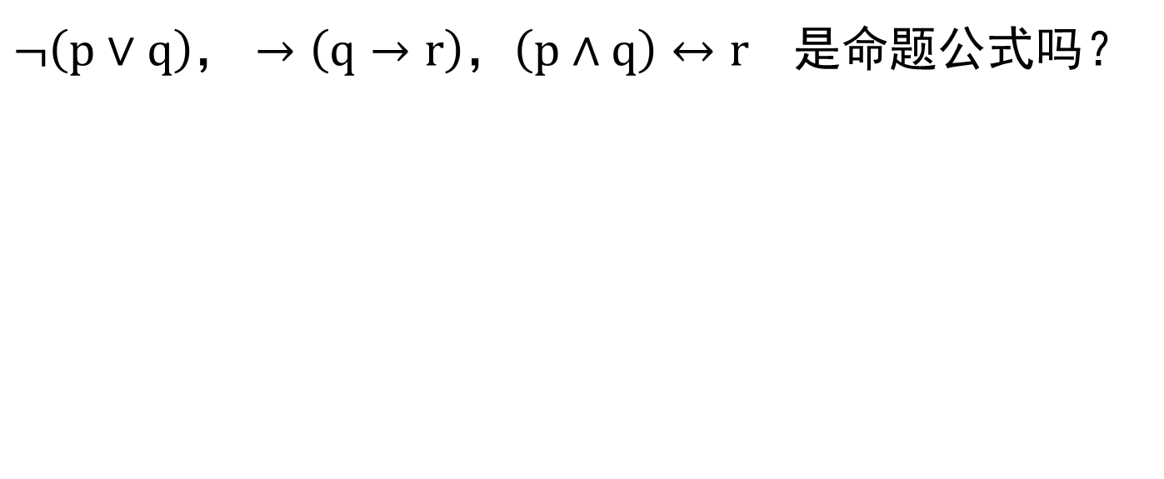
思考
$¬\left(p∨q\right)，→\left(q→r\right)，\left(p∧q\right)↔r$是命题公式吗？

Slide 8
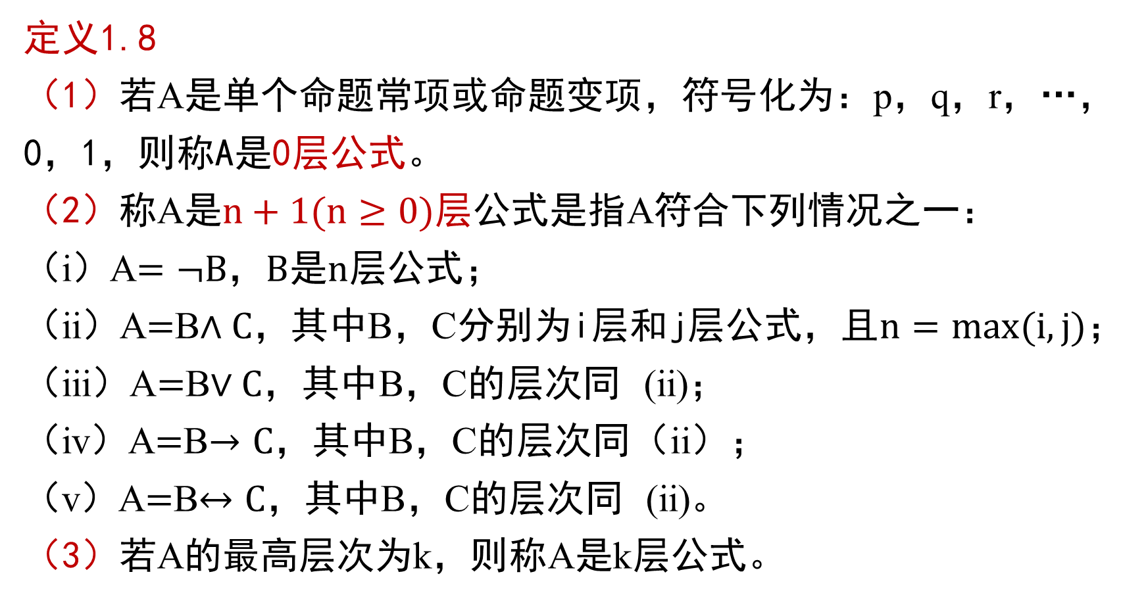
命题公式的层次
定义1.8
（1）若A是单个命题常项或命题变项，符号化为：p，q，r，…，0，1，则称A是0层公式。
（2）称A是$n+1(n≥0)层公式是指$A符合下列情况之一：
（i）A$=¬B，B是n层公式；$
（ii）A$=$B$∧C，$其中B，C分别为i层和j层公式，且$n=max(i,j)$；
（iii）A$=$B$∨C$，其中B，C的层次同 (ii)；
（iv）A$=$B$→C，其中$B，C的层次同（ii）；
（v）A$=$B$↔C，$其中B，C的层次同 (ii)。
（3）若A的最高层次为k，则称A是k层公式。

Slide 9
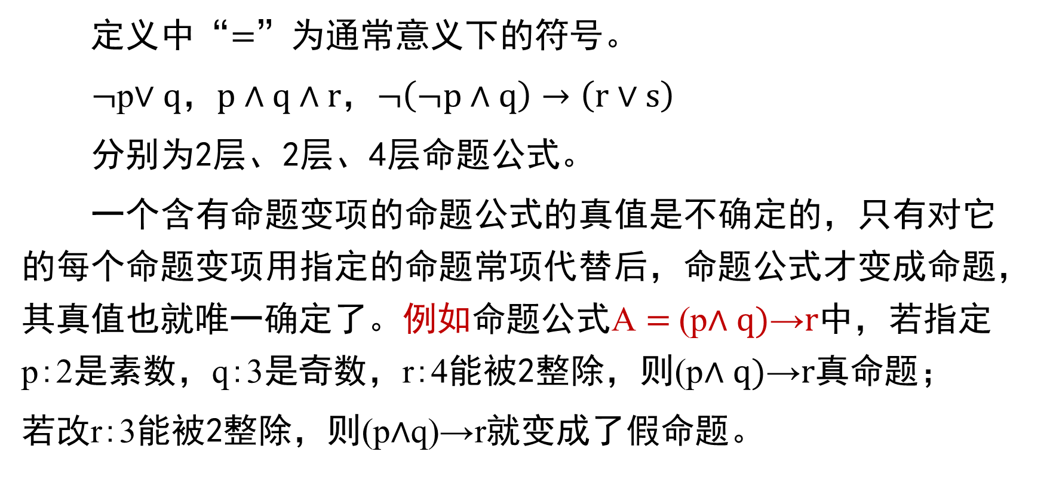
层次定义的应用
定义中“$=$”为通常意义下的符号。
$¬$p$∨q，p∧q∧r，¬\left(¬p∧q\right)→\left(r∨s\right)$
分别为2层、2层、4层命题公式。
一个含有命题变项的命题公式的真值是不确定的，只有对它的每个命题变项用指定的命题常项代替后，命题公式才变成命题，其真值也就唯一确定了。例如命题公式A $=$(p$∧q)\text{→}r中，$若指定p:2是素数，q:3是奇数，r:4能被2整除，则(p$∧q)\text{→}r$真命题；
若改r:3能被2整除，则(p$∧$q)→r就变成了假命题。

Slide 10
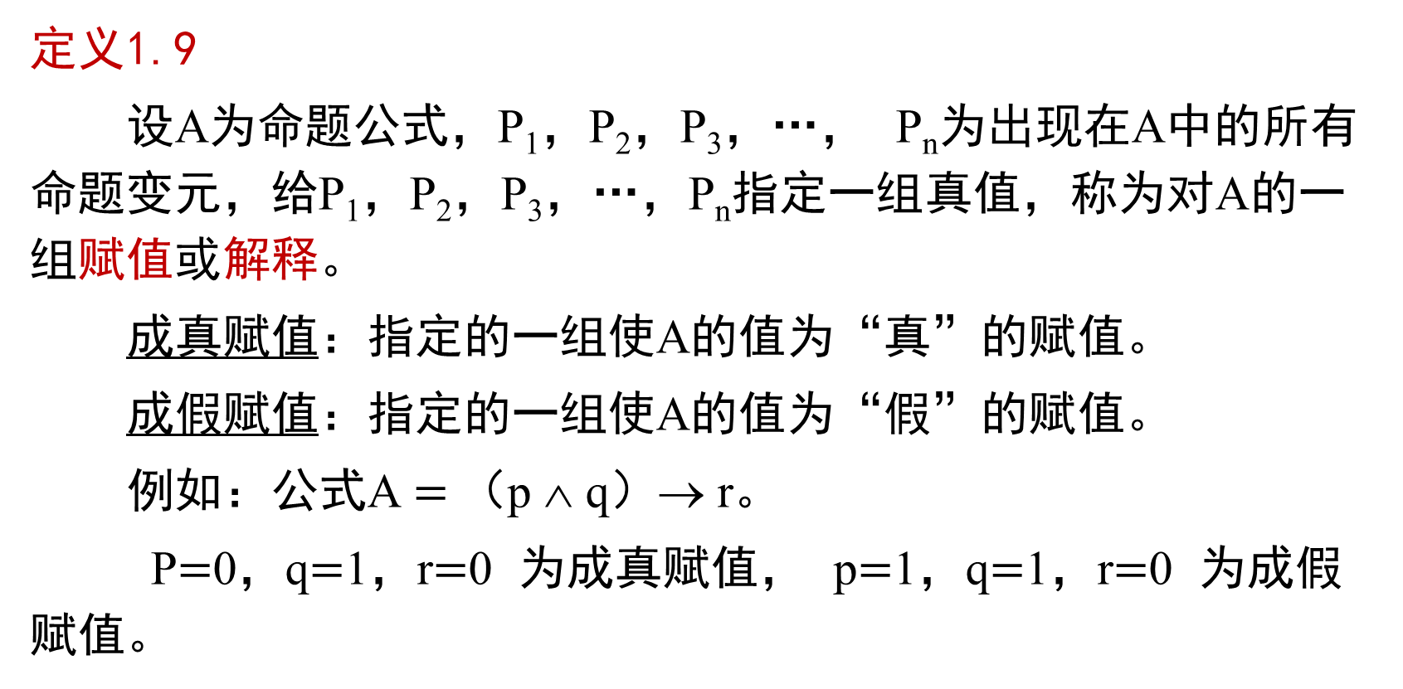
1.2.2 赋值、真值表与公式的类型
定义1.9
设A为命题公式，P₁，P₂，P₃，…， P_{n}为出现在A中的所有命题变元，给P₁，P₂，P₃，…，P_{n}指定一组真值，称为对A的一组赋值或解释。
成真赋值：指定的一组使A的值为“真”的赋值。
成假赋值：指定的一组使A的值为“假”的赋值。
例如：公式A $=$（p ∧ q）→ r。
P$=$0，q$=$1，r$=$0 为成真赋值， p$=$1，q$=$1，r$=$0 为成假赋值。

Slide 11
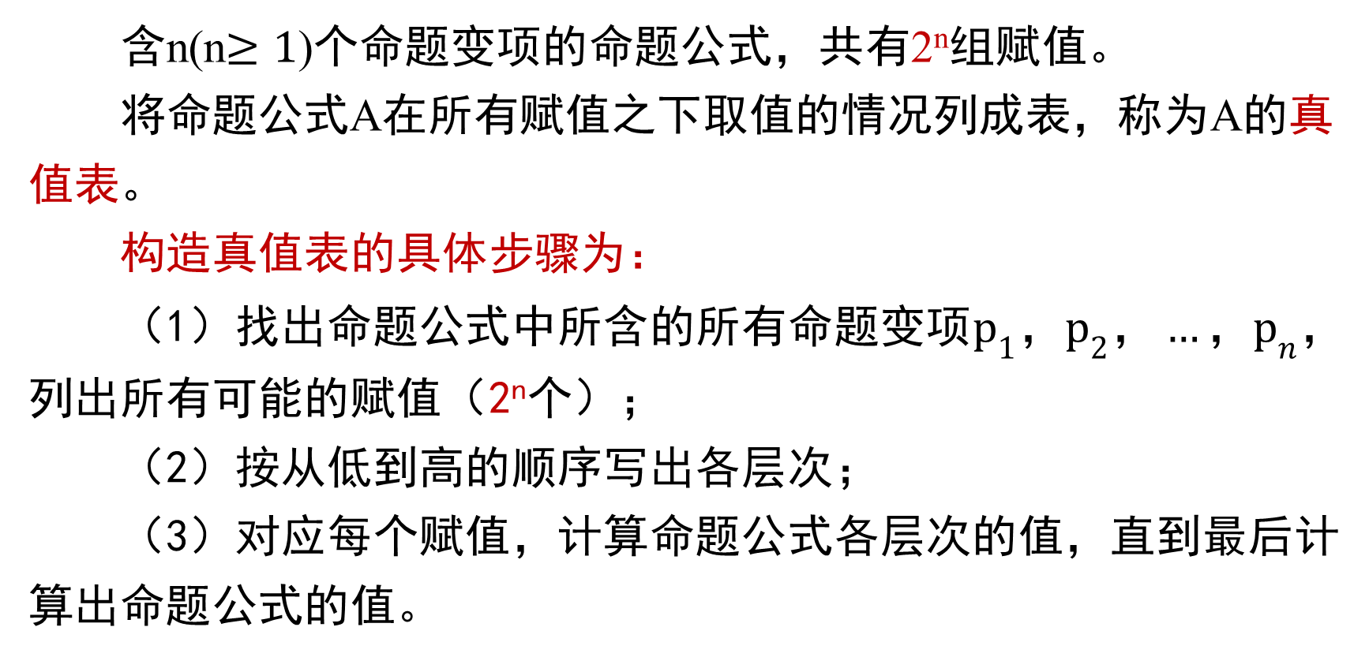
命题公式的真值表
含n(n$≥1$)个命题变项的命题公式，共有$\text{2}\text{n}$组赋值。
将命题公式A在所有赋值之下取值的情况列成表，称为A的真值表。
构造真值表的具体步骤为：
（1）找出命题公式中所含的所有命题变项$p_{1}，p_{2}，…，p_{n}，$列出所有可能的赋值（$\text{2}\text{n}个$）；
（2）按从低到高的顺序写出各层次；
（3）对应每个赋值，计算命题公式各层次的值，直到最后计算出命题公式的值。

Slide 12
命题公式的分类
定义1.10 设A为一个命题公式
（1）若A在它的各种赋值下取值均为真，则称A为重言式或永真式；
（2）若A在它的各种赋值下取值均为假，则称A为矛盾式或永假式；
（3）若A至少存在一组赋值是成真赋值，则A称为可满足式。
注意：1.重言式一定是可满足式，但反之不真。
2.通过真值表可以给出命题公式的分类。

Slide 13
判定问题例（1）
p∧q∨¬ r ，由下面真值表可判定为可满足式。

Slide 14

判定问题例子（2）
上例里100，110，111是(1)的成真赋值，其余的都是成假赋值。
(p$∧(p→q))→q$由下面真值表可判定为重言式即永真式。
可满足式
永真式

Slide 15

判定问题例子（3）
$¬\left(p→q\right)∧q$，由下面真值表可判定为矛盾式即永假式。
可满足式
矛盾式

Slide 16
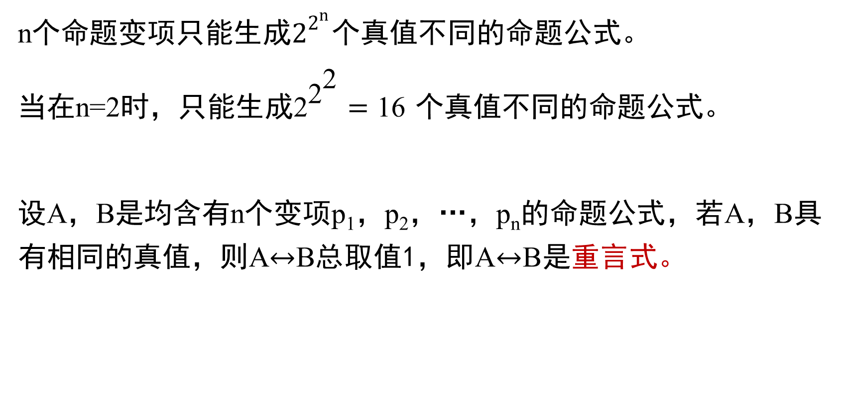
具有不真值的命题公式的个数
n个命题变项只能生成$2^{2^{n}}$个真值不同的命题公式。
当在n=2时，只能生成${\text{2}}^{{\text{2}}^{\text{2}}}=\text{16}$ 个真值不同的命题公式。
设A，B是均含有n个变项p₁，p₂，…，p_{n}的命题公式，若A，B具有相同的真值，则A$↔$B总取值1，即A$↔$B是重言式。

Slide 17
思考
如何判断哪些命题公式具有相同真值？

Slide 18
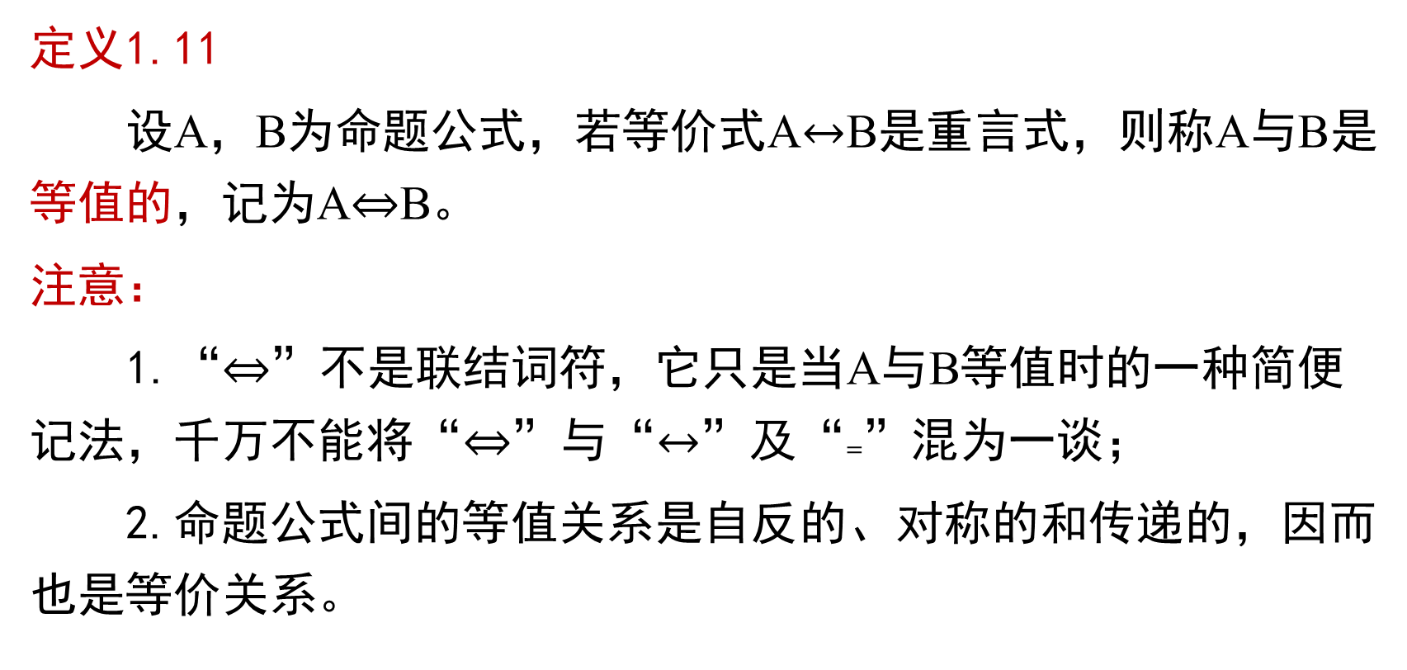
1.2.3 等值演算：等值的概念与表达
定义1.11
设A，B为命题公式，若等价式A$↔$B是重言式，则称A与B是等值的，记为A$⇔$B。
注意：
1.“$⇔$”不是联结词符，它只是当A与B等值时的一种简便记法，千万不能将“$⇔$”与“$↔$”及“$=$”混为一谈；
2.命题公式间的等值关系是自反的、对称的和传递的，因而也是等价关系。

Slide 19
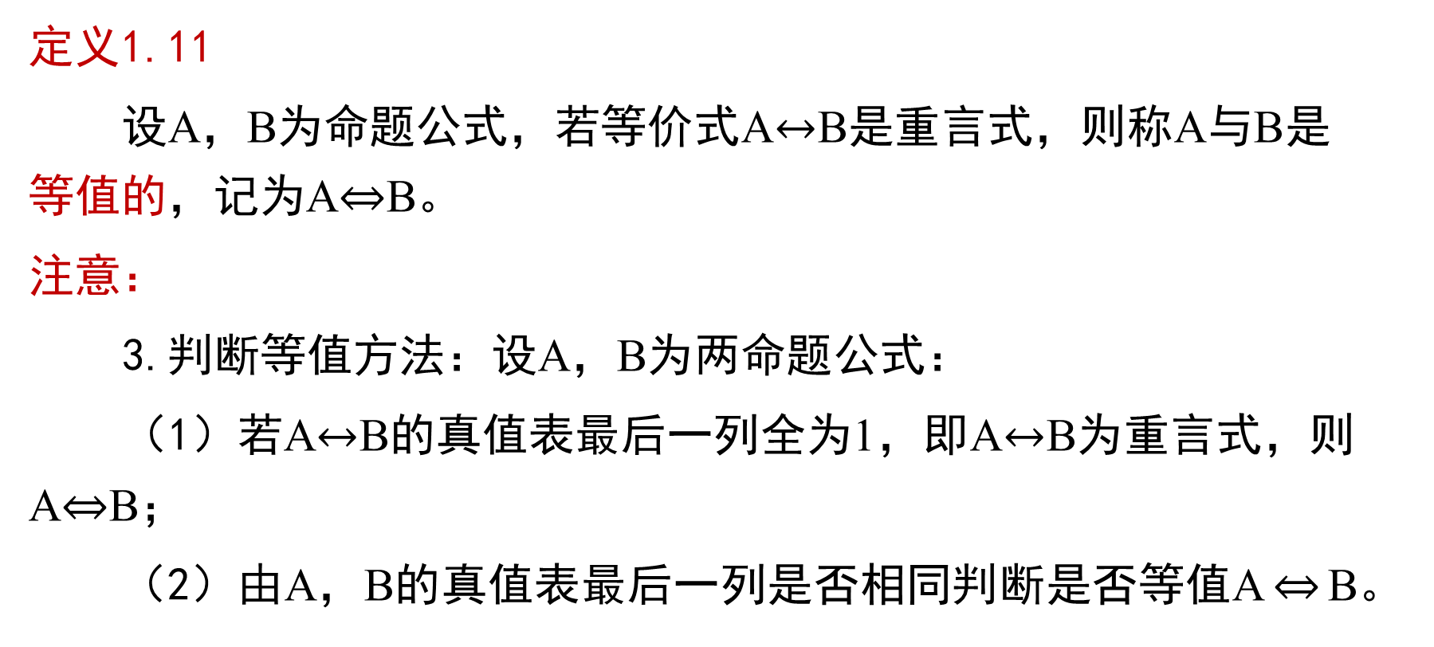
1.2.3 等值演算：等值的概念与表达
定义1.11
设A，B为命题公式，若等价式A$↔$B是重言式，则称A与B是等值的，记为A$⇔$B。
注意：
3.判断等值方法：设A，B为两命题公式：
（1）若A$↔$B的真值表最后一列全为1，即A$↔$B为重言式，则A$⇔$B；
（2）由A，B的真值表最后一列是否相同判断是否等值A$⇔$B。

Slide 20
定义解释
设A和B是两个命题(或命题公式)，P₁，P₂，…P_{n}是在A和B中出现的全部命题变元。假如对于命题变元P₁，P₂，…P_{n}的任意一组取值，命题A和B的取值都相同，则称命题A和B是等价的命题。
注意：⇔是关系符， ↔才是联结词。

Slide 21

例题
例1.8 判断下列命题公式是否等值。
（1）$¬（p∨q）与¬p∨¬q；$
（2）$¬（p∨q）与¬p∧¬q。$

Slide 22

简单的可由单表判别
$¬(p∨q)$与$¬p∨¬q$不等值

Slide 23

复杂的需要等值演算判
$¬(p∨q)$与$¬p∧¬q$是等值的。
用真值表法验证许多等值式，其中有些是很重要的，它们是通常所说的布尔代数或逻辑代数的重要组成部分。

Slide 24
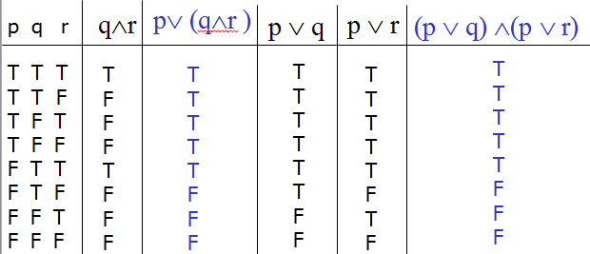
稍复杂的用双表比较
p∨ (q ∧ r )⇔ (p ∨ q) ∧(p ∨ r)

Slide 25
等价关系
命题之间的等价关系的性质：
1. 自反性： A ⇔ A
2. 对称性： 若A ⇔ B，则B ⇔ A
3. 传递性： 若A ⇔ B，B ⇔ C，则A ⇔ C
两个最重要的等价关系式
P → q⇔ ¬ p ∨ q (*)
P ↔ q ⇔ (p ∧ q)∨(¬ p ∧ ¬ q ) (**)

Slide 26
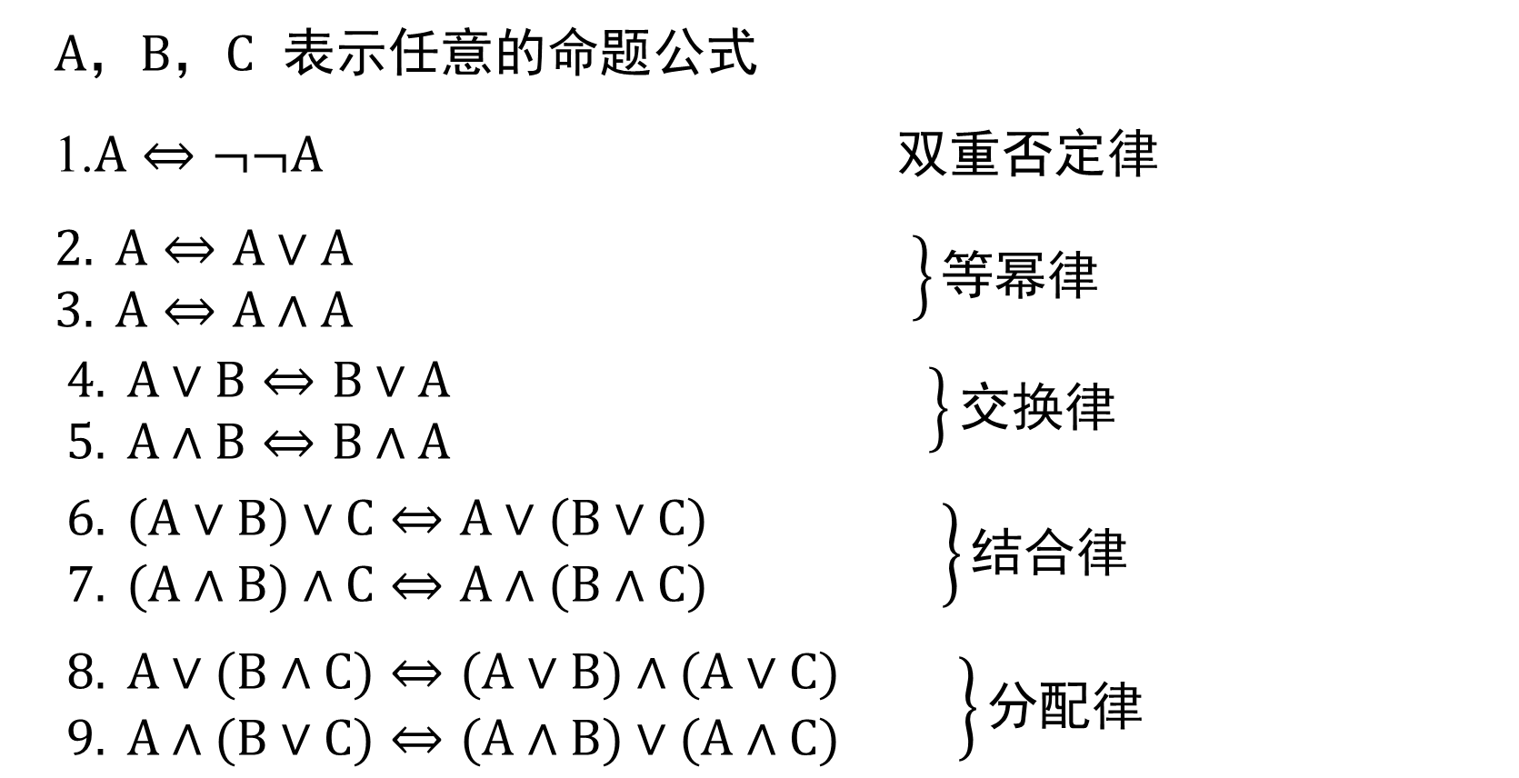
重要等值式24个
$A，B，C$ 表示任意的命题公式
1.$A⇔¬¬A 双重否定律$
$$\left.\begin{aligned}2. A⇔A∨A \\ 3. A⇔A∧A\end{aligned} \right\}等幂律$$
$$\left.\begin{matrix}4. A∨B⇔B∨A \\ 5. A∧B⇔B∧A\end{matrix} \right\}交换律$$
$$\left.\begin{matrix}6. (A∨B)∨C⇔A∨(B∨C) \\ 7. (A∧B)∧C⇔A∧(B∧C)\end{matrix} \right\}结合律$$
$$\left.\begin{matrix}8. A∨(B∧C)⇔(A∨B)∧(A∨C) \\ 9. A∧(B∨C)⇔(A∧B)∨(A∧C)\end{matrix} \right\}分配律$$

Slide 27
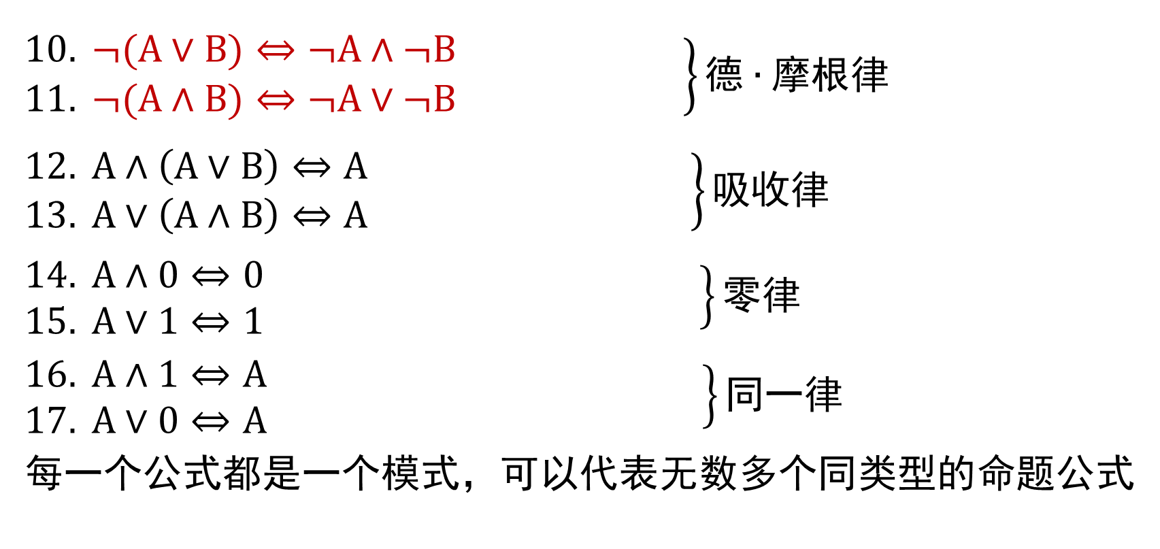
重要等值式24个
$$\left.\begin{matrix}10. ¬(A∨B)⇔¬A∧¬B \\ 11. ¬(A∧B)⇔¬A∨¬B\end{matrix} \right\}德∙摩根律$$
$$\left.\begin{matrix}12. A∧\left(A∨B\right)⇔A \\ 13. A∨\left(A∧B\right)⇔A\end{matrix} \right\}吸收律$$
$$\left.\begin{matrix}14. A∧0⇔0 \\ 15. A∨1⇔1\end{matrix} \right\}零律$$
$$\left.\begin{matrix}16. A∧1⇔A \\ 17. A∨0⇔A\end{matrix} \right\}同一律$$
每一个公式都是一个模式，可以代表无数多个同类型的命题公式

Slide 28
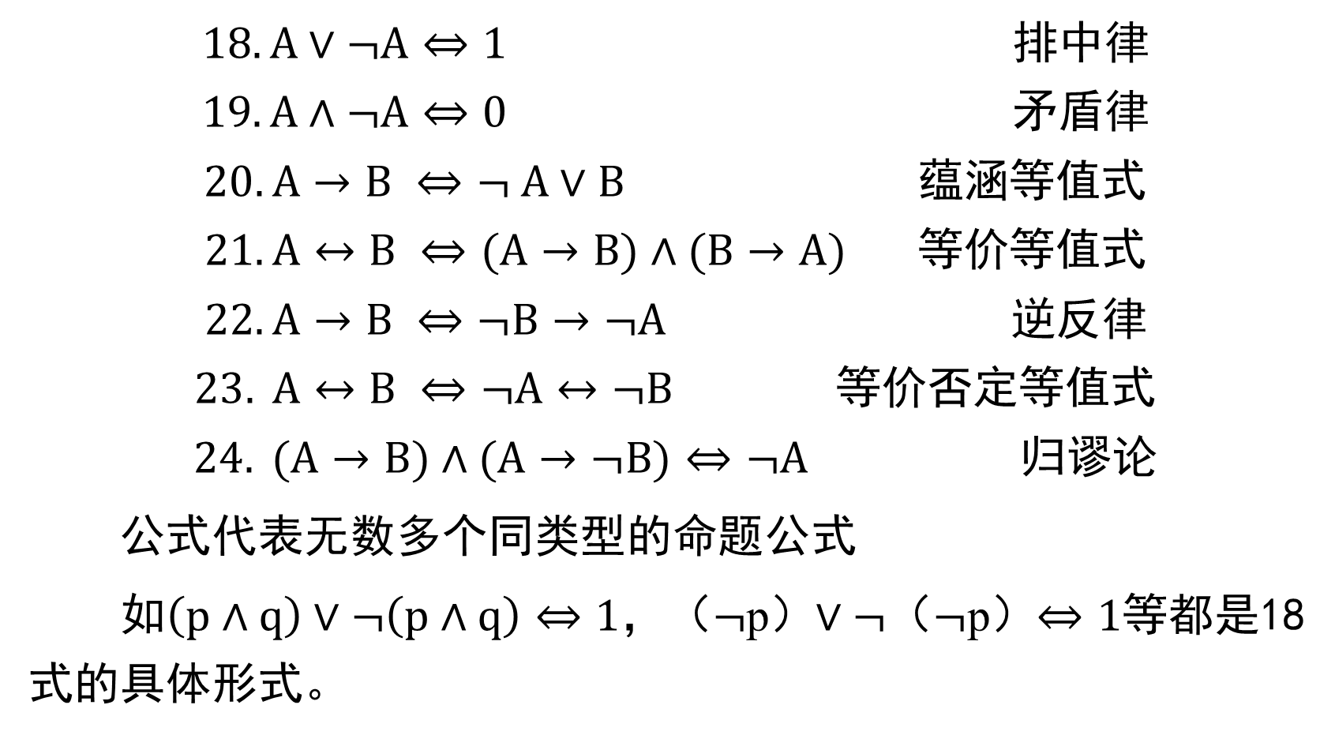
重要等值式24个
$$18. A∨¬A⇔1 排中律$$
$$19. A∧¬A⇔0 矛盾律$$
$$20.A→B ⇔¬ A∨B 蕴涵等值式$$
$$21. A↔B ⇔(A→B)∧(B→A) 等价等值式$$
$$22. A→B ⇔¬B→¬A 逆反律$$
$$23. A↔B ⇔¬A↔¬B 等价否定等值式$$
$$24. (A→B)∧(A→¬B)⇔¬A 归谬论$$
公式代表无数多个同类型的命题公式
如$\left(p∧q\right)∨¬（p∧q）⇔1，$（$¬$p）$∨¬（¬$p）$⇔1$等都是18式的具体形式。

Slide 29
等值演算与置换法则 (定理1.1 也叫代换规则)
根据已知的等值式，推演出另外一些等值式的过程称为等值演算定理(代换法则) 设A是公式P的一个子公式，A ⇔ B。如果将公式P中的子公式A代换成公式B后，得到的公式是Q，那么P ⇔ Q 。
证明：以c₁、c₂、… c_{n}表示公式P和Q所出现的全部命题变元，由于A和B分别是公式P和公式Q的子公式，且由于A和B中所出现的命题变元都包含在c₁、c₂、… c_{n}中，因此，对于命题变元c₁、c₂、… c_{n}的任一组取值，由于A ⇔ B，所以A和B取值相同，P和Q的取值也必然相同，所以P ⇔ Q 。

Slide 30
等值演算证明
例1 证明 (P ∧ Q) ∨(P ∧ ¬ Q)⇔P
(4) P ∨(Q ∧ R) ⇔(P ∨Q) ∧(P ∨R)
P ∧(Q ∨ R) ⇔(P ∧ Q) ∨(P ∧ R)
证明 (P ∧ Q) ∨(P ∧ ¬ Q)
(4)
⇔P ∧ (Q ∨ ¬ Q)
(7)
(7)Q ∨ ¬Q ⇔T
⇔P ∧ T
(5)
⇔P
(5)P∧ T⇔P

Slide 31
等值演算证明
例2 证明 P →(Q→R) ⇔(P ∧ Q) →R
证明 P →(Q→R)
⇔ P →(¬ Q ∨ R)
⇔ (¬ P ∨ ¬ Q ) ∨ R
⇔ ¬(P ∧Q ) ∨R
⇔ (P ∧Q ) → R
演算的每一步都用了置换规则，请标出！
Notes:
补例2（演算的每一步都用了置换规则，请标出！）

Slide 32
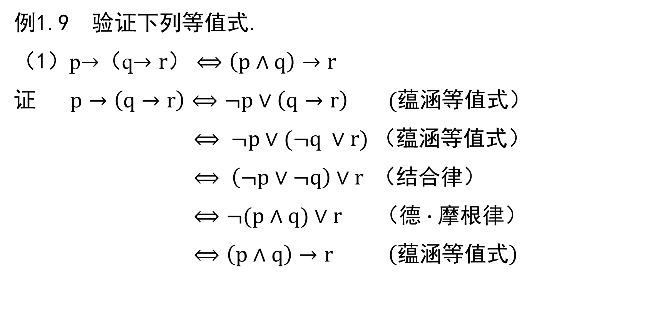
演算可以从左到右，当然也可以从右到左
例1.9 验证下列等值式.
（1）p$→$（q$→r）⟺（p∧q）→r$
证 $p→\left(q→r\right)⟺¬p∨\left(q→r\right) (蕴涵等值式）$
$⟺ ¬p∨(¬q ∨r) （蕴涵等值式）$
$⟺$ $\left(¬p∨¬q\right)∨r （结合律）$
$⟺¬(p∧q)∨r （德∙摩根律）$
$⟺\left(p∧q\right)→r （蕴涵等值式）$

Slide 33
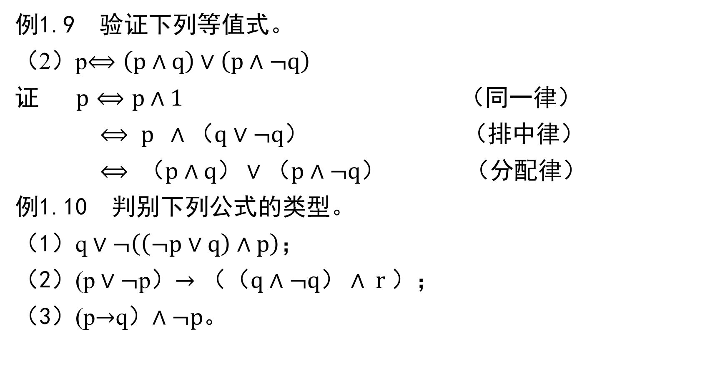
教材例题
例1.9 验证下列等值式。
（2）p$⟺（p∧q）∨（p∧¬q）$
证 $p⟺p∧1 （同一律）$
$⟺ p ∧（q∨¬q） （排中律）$
$⟺ （p∧q）∨（p∧¬q） （分配律）$
例1.10 判别下列公式的类型。
（1）q$∨¬（（¬p∨q）∧p）；$
（2）(p$∨¬$p）$→（（q∧¬q）∧ r ）$；
（3）(p$→$q）$∧¬p。$

Slide 34
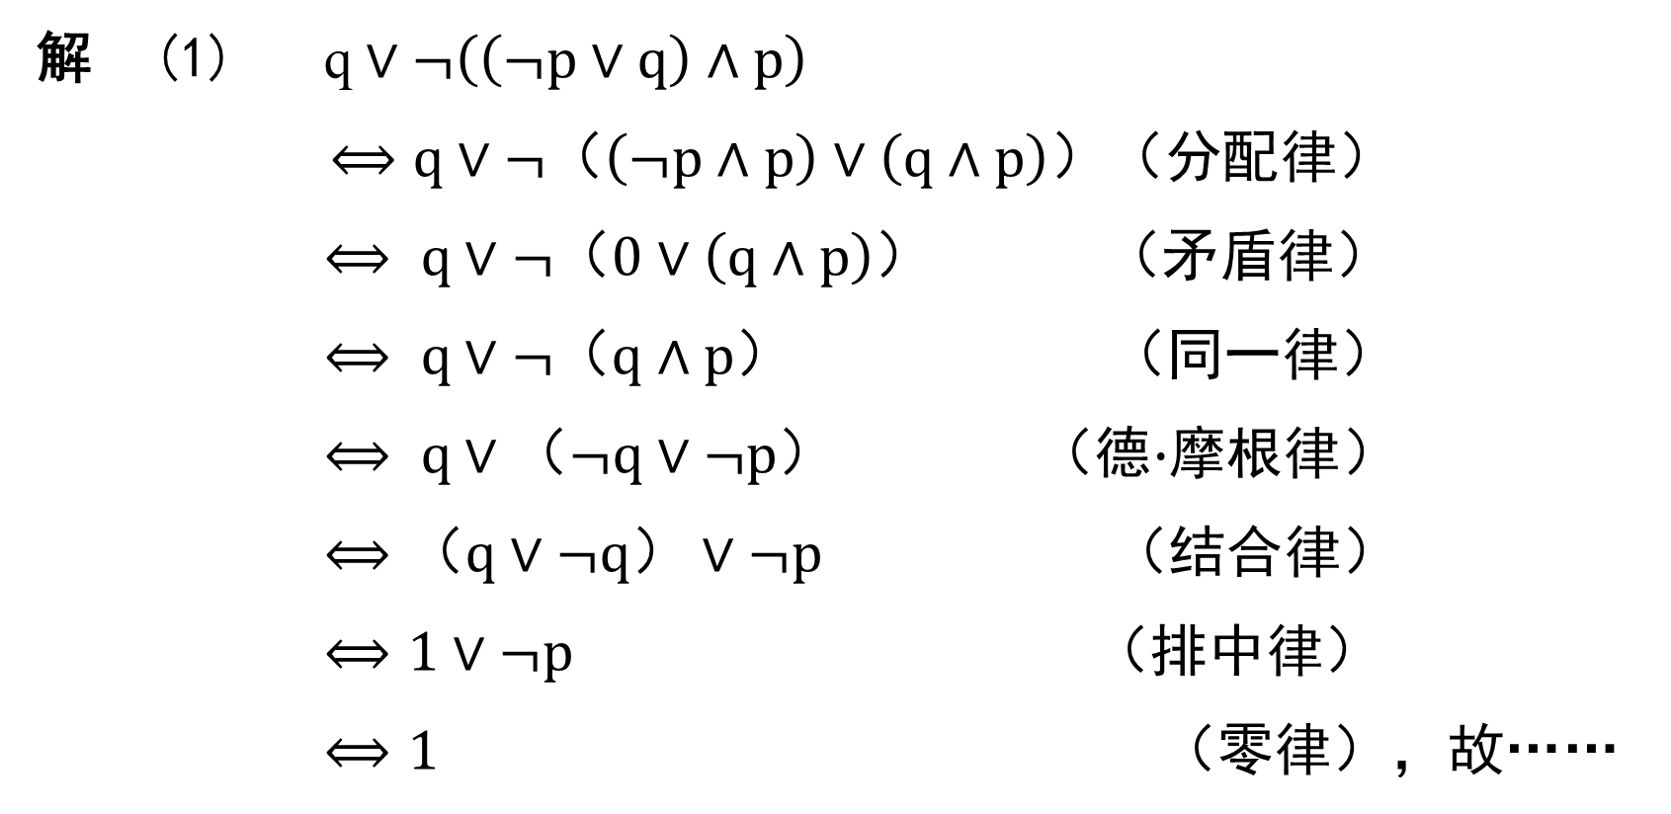
解 (1) q$∨¬（（¬p∨q）∧p）$
$⟺q∨¬（（¬p∧p）∨（q∧p））$（分配律）
$⟺ q∨¬（0∨（q∧p））$ （矛盾律）
$⟺ q∨¬（q∧p）$ （同一律）
$⟺ q∨（¬q∨¬p）$ （德$∙$摩根律）
$⟺（q∨¬q）∨¬p$ （结合律）
$⟺1∨¬p$ （排中律）
$⟺1$ （零律），故……
重言式

Slide 35
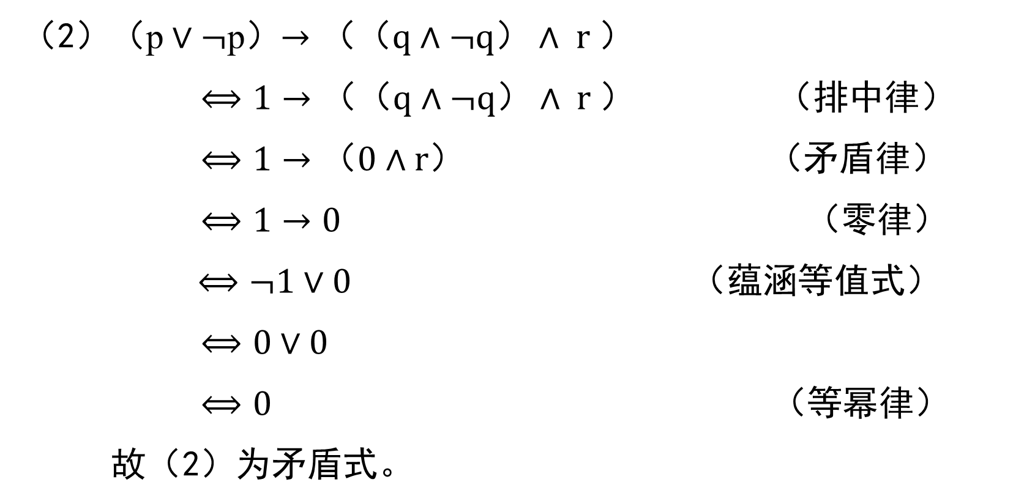
（2）（p$∨¬$p）$→（（q∧¬q）∧ r ）$
$⟺1→（（q∧¬q）∧ r ）$ （排中律）
$⟺1→（0∧r）$ （矛盾律）
$⟺1→0$ （零律）
$⟺¬1∨0$ （蕴涵等值式）
$⟺0∨0$
$⟺0$ （等幂律）
故（2）为矛盾式。

Slide 36
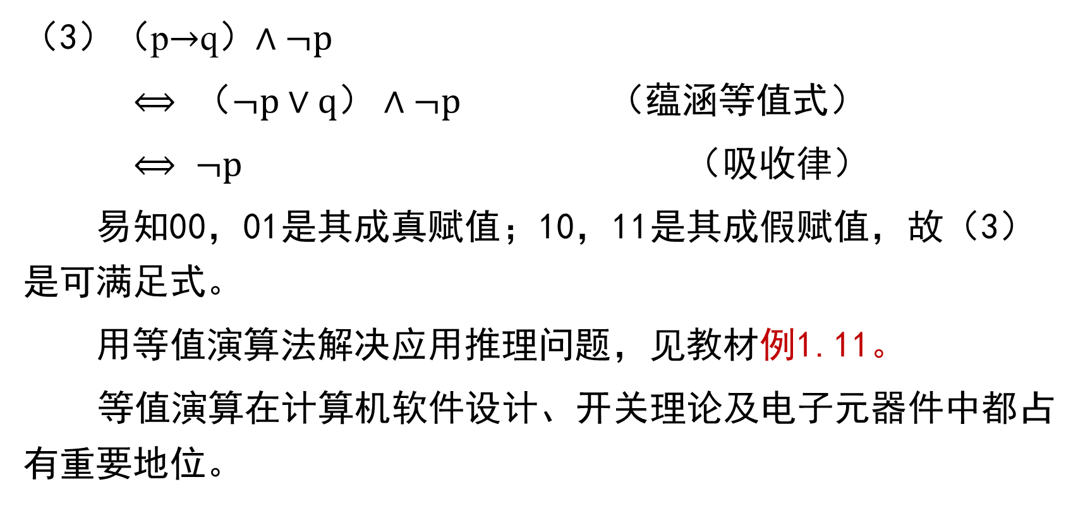
（3）（p$→$q）$∧¬p$
$⟺ （¬p∨q）∧¬p$ （蕴涵等值式）
$⟺ ¬p$ （吸收律）
易知00，01是其成真赋值；10，11是其成假赋值，故（3）是可满足式。
用等值演算法解决应用推理问题，见教材例1.11。
等值演算在计算机软件设计、开关理论及电子元器件中都占有重要地位。

